Slide 1
台灣港建
股份有限公司
公司簡介
日 期：104年4月7日

Slide 2
Agenda
一、 公司概況
二、 營運績效
三、 業務範圍
四、 未來展望

Slide 3
一、 公司概況

Slide 4
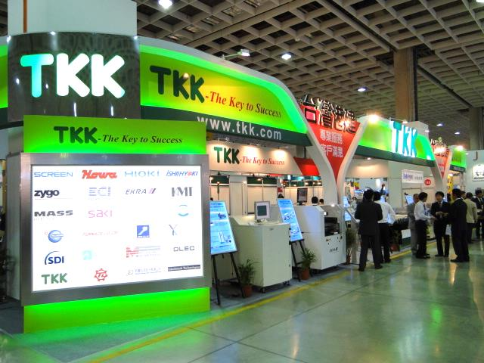
基本資料
成立日期: 1977年6月14日
資本額：新台幣3億6千3百萬元
業務領域：
  印刷電路板產業
  表面黏著產業
  半導體產業
  平面顯示器產業
  光電通訊產業
  太陽能

Slide 5
企業沿革
1975 母公司百慕達商王氏港建國際(集團)有限公司(WKK)於香港成立
1977 由王忠桐先生等人集資設立台灣港建股份有限公司
2001 轉投資港建日置(股)公司
2002 轉投資建置科技(蘇州)有限公司
2005 公司上櫃掛牌，股票代號3093
2006 轉投資建大科技股份有限公司
2008 轉投資港建科技(蘇州)有限公司
獲桃園縣政府頒發長青企業特別貢獻獎
2008 入選《遠見雜誌》A+俱樂部企業
2011 連續三年入選《遠見雜誌》A+俱樂部企業
2013 獲台北市勞動局頒發幸福企業獎
獲桃園縣政府頒發績優企業服務品質獎

Slide 6
TKK Group
一、公司概況
台灣港建股份有限公司
港建日置(股)有限公司
香港台灣港建股份有限公司
港建科技(蘇州)有限公司
進展控股有限公司
建置國際(股)有限公司
建置科技有限公司
建大科技(股)有限公司

Slide 7
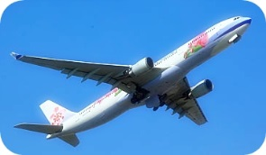
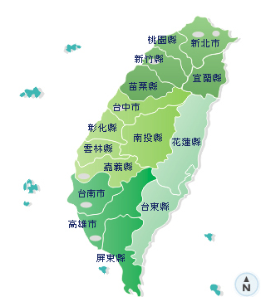
台灣據點
一、公司概況
台灣港建 桃園總公司
港建日置
建大科技
台灣港建 新竹辦事處
台灣港建 南區辦事處

Slide 8
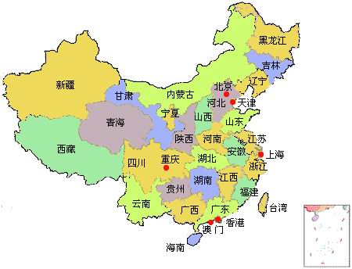
大中華地區據點
港建科技(蘇州)有限公司
華北 秦皇島 服務點
建置科技(蘇州)有限公司
港建科技(蘇州)有限公司
港建科技(蘇州)有限公司
東莞分公司
香港台灣港建股份有限公司
建置國際(股)有限公司
港建科技(蘇州)有限公司
重慶 服務點
Notes:
重慶是否要加上去?

Slide 9
營業項目
對電子科技產業：引進新製程設備及應用技術之銷售及提供客戶服務。
光電通訊
印刷電路板
太陽能
電子組裝
半導體
光電

Slide 10
競爭利基
(一)不間斷開發優質產品
(二)通路行銷網的建立經驗
(三)長久密切之客戶及供應商關係
(四)擁有穩定經驗豐富之優秀服務團隊
(五)穩健的財務政策
(六)海外產業經驗豐富之顧問團隊
Notes:
(一)不間斷開發優質產品
多年來電子產業不斷升級及轉型，公司深入產業
，準確的掌握了產業的轉型，所開發銷售產品與
產業發展、市場趨勢一直保持密切之關連。
(二)通路行銷網的建立經驗
本公司自民國66年創立以來至今已36年，期間累
積之通路網遍及台灣、大陸、日本、香港、菲律
賓、新加坡、泰國等地，在此方面已形成穩建的
行銷網具備優良的國際競爭力。
(三)長久密切之客戶及供應商關係
由於管理高層的誠、信經營理念，本公司與客戶
及供應商多年來一起成長，共同歷經台灣電子業
的艱困期與發展期，建立與客戶及供應商三贏的
局面。
(四)擁有穩定經驗豐富之優秀服務團隊
本公司擁有對產業經驗豐富之業務人員，配合專
業的技術及後勤人員行成堅強的服務團隊，並提
供客戶高效率、高品質的專業服務。
(五)穩健的財務政策
本公司採取穩健的財務政策，不擴大信用亦不投
入不熟悉或與本業無關之產業。

Slide 11
二、 營運績效

Slide 12
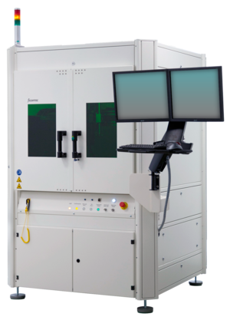
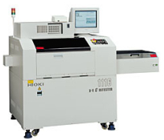
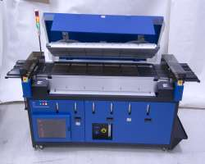
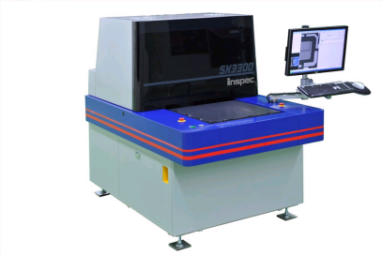
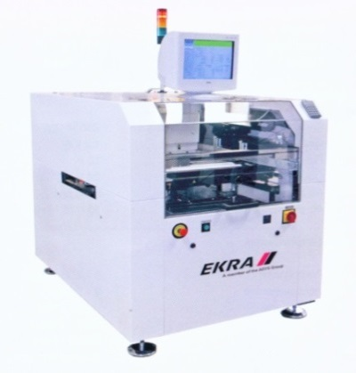
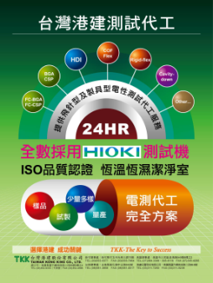
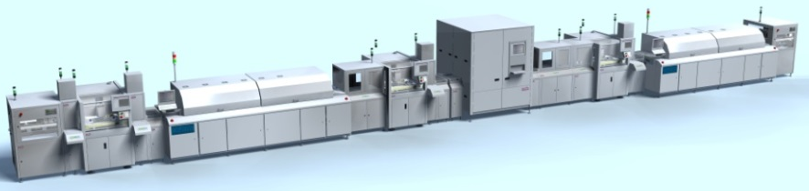
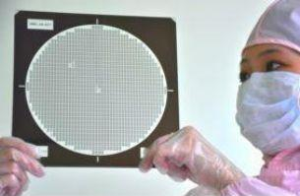
主要業務里程碑
PCB
Photonics
Optoelectronic Communication
SEMI
1977
1980
1990
2000
2010
2012
2015
SMT
Testing
SOLAR
Photo/Film Mask
2015/4/1
- Confidential -

Slide 13
合併營收
Unit: 1,000NTD

Slide 14
配息情形
註:103年股利由董事會通過，尚待股東會承認。

Slide 15


A⁺的榮耀
連續三年榮獲
《遠見雜誌》評選為
A+俱樂部企業
Notes:
2008~2010年連續三年入選《遠見雜誌》 台灣69強A+俱樂部企業。
《遠見》「A 企業評比」
檢視台灣1340家上市櫃企業，
尋找出那些歷經十年考驗後，
依舊穩健經營，成為台灣最會幫股東賺錢的企業名單。

Slide 16
三、 業務範圍

Slide 17













主要供應商
印刷電路板產業

Slide 18









主要供應商
半導體、電子、光通訊產業

Slide 19






























客戶群

Slide 20




























客戶群

Slide 21
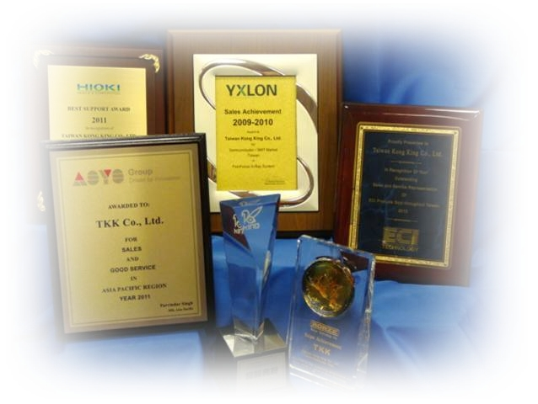
品質肯定
ASYS Award for Sales & Good Service, 2010, 2011, 2012 ECI Outstanding Sales & Service support, 2003, 2004, 2005,2009, 2010 EKRA Best Sales penetration & Best service Award, 2004, 2006, 2007, 2008, 2009 Flongwin Best Global Distributor, 20 2007 HIOKI Best Performance Award, 2000, 2001, 2002, 2003, 2004, 2005, 2006, 2007, 2009, 2010 HIOKI Best Support Aw Award, 2007, 2011 ISHII HYOKI Best Performance Award,2009, 2010, 2011 Multiline Outstanding Sales Achievement Award, 1989 Multiline Commemorating the Sales of 300th Optiline, 1997 Pioneer Best Performance in Sales & Service, 2003, 2004, 2006 RORZE Outstanding Achievement 2007, 2008, 2009, 2010, 2011 SE Best Performance Award, 2004, 2006 SIKAMA 2004 Outstanding International Sales, 2000, 2009, 2010 SIKAMA Quota Buster Club, 2003, 2004, 2005, 2007, 2008 SIKAMA 2006 Outstanding International Service, 2009, 2010 Taoyuan county Best Contributive Company in Taoyuan County, 2008 Y YXLON Outstanding Sales Achievement, 2009-2010 ASYS Award for Sales & Good Service, 2010, 2011 ECI Outstanding Sales & Service support, 2003, 2004, 2005,2009, 2010 EKRA Best Sales penetration & Best service Award, 2004, 2006, 200 2007, 2008, 2009 Flongwin Best Global Distributor, 2007 HIOKI Best Performance Award, 2000, 2001, 2002, 2003, 2004, 2005, 2006, 2007, 2009, 2010 HIOKI Best Support Award, 2007, 2011 ISHII HYOKI Best Performance Award,2009, 2010, 20 2011 Multiline Outstanding Sales Achievement Award, 1989 Multiline Commemorating the Sales of 300th Optiline, 1997 Pion Pioneer Best 2006 Performance in Sales & Service, 2003, 2004 RORZE Outstanding Achievement 2007, 2008, 2009, 2010, SE Best 2006 2006 201Performance Award, 2004, 2006 SIKAMA Outstanding International Sales, 2000, 2009, 2010 SIKAM SIKAMA Quota Buster Club, 2003, 2004, 2005, 2007, 2008 SIKAMA Outstanding International Service, 2009, 2010 Taoyuan county Best Contributive Company in Taoyuan County, 2008 ASYS Award for Sales & Good Service, 2010, 201111 ECI Out Outstanding Sales & Service support, 2003, 2004, 2005,2009, 2010 EKRA Best Sales penetration & Best service Award, 20 2004, 2006, 2007, 2008, 2009 Flongwin Best Global Distributor, 2007 HIOKI Best Performance Award, 2000, 2001, 2002, 2003, 2004, 2005, 2006, 2007, 2009, 2010 HIOKI Best Support Award, 2007, 2011 ISHII HYOKI Best Performance Award 2 Award,2009, 2010, 2011 Multiline 2006 Outstanding Sales Achievement Award, 1989 Multiline Commemorating the Sales of 300th Optiline, 1997 2010 Pioneer Best Performance in Sales & Service, 2003, 2004 RORZE Outstanding Achievement 2007, 2008, 2009, 2010, 2011 2011SE Best Performance Award, 2004, 2006 SIKAMA Outstanding International Sales, 2000, 2009, 2010 SIKAMA Quota Buster Club, 2003, 2004, 2005, 2007, 2008 SIKAMA Outstanding International Service, 2009, 2010 Tao Taoyuan county Best Contributive Company in Taoyuan County 2008 YXLON Outstanding Sales Achievement 2009-2010 A

Slide 22
四、 未來展望

Slide 23
業務發展計劃
短期
長期
強化現有客戶的支援及服務品質。
高效率服務，提升客戶滿意度。
開發高附加價值之新產品代理。
視客戶及產業需求，引進更先進之設備及材料。
增加國外策略聯盟伙伴，跨足新科技領域。
開發低污染、低排碳量、高效能之產品代理。

Slide 24

企業願景
大中華區電子高科技產品市佔率第一的 專業代理商
Thank You !
2015/4/1
- Confidential -
24

